Slide 1
低温レーザー干渉計用
ローカルコントロールの研究
東京大学宇宙線研究所
斎藤陽紀

Slide 2
目次
CLIOの課題
低温干渉計(LCGT)の課題
解決方法(Local Control)
タンデム干渉計とは？
動作実験
実験結果
CLIO振り子
Noise Spectrum
まとめ

Slide 3
CLIOの課題
CLIOの現状
振り子の並進運動を抑えるため、マグネットダンピングを使用
室温：十分なダンピング効果が得られる
低温：ダンピングとしての効果が弱まる
振り子振動が止まらず、100m cavityの制御が難しい
新たなダンピング法が必要

Slide 4
低温干渉計(LCGT)の課題
アッパーマスと輻射シールドをheat link で接続
鏡内部で生じた熱は heat link を介して
シールドに排熱
Heat linkによりシールドの機械的振動が鏡に伝達
鏡を低温に維持

Slide 5
解決方法(Local Control)
CLIOでの制御対象
0.5Hzの光軸並進運動
2HzのYaw運動
揺れが小さいため、高感度の変位センサーが必要
干渉計を選択

Slide 6
解決方法(Local Control)
アッパーマスを用いて干渉計を作成
干渉計をセンサーとしてフィードバック制御
メイン鏡の振動を抑える
アッパーマスの振動を低減

Slide 7
解決方法(Local Control)
CLIOでは鏡を冷却する
冷却前と後では、振り子のアライメントや位置は大きく変化する
冷却後に干渉計の調整は必須
低温で動くアクチュエーターは選択肢が限られる
常温部で調整したい
現在のCLIOのタンク等の構造から、現実的な干渉計を考えると・・・
次に示すタンデム干渉計

Slide 8
タンデム干渉計とは？
Mirror
第1干渉計
タンデム干渉計
Laser
BS
Mirror
2つの干渉計（第1干渉計と第2干渉計）が直列につながった干渉計
Mirror
BS
低コヒーレンス光源を使用
PD
干渉計の光路長が等しい時しか干渉しない
第2干渉計
Mirror
第1干渉計、第2干渉計だけで干渉することはない

Slide 9
タンデム干渉計とは？
Mirror
第1干渉計
2つの干渉計の腕の差が等しい
Laser
L₂
BS
Mirror
L₁
Mirror
L₃
BS
赤い光路(L₂+L₃)と青い光路(L₁+L₄)の光路長が等しい
PD
L₄
第2干渉計
Mirror
干渉が起こる

Slide 10
タンデム干渉計とは？
Mirror
第1干渉計
他の光路の場合
Laser
L₂
BS
緑の光路(L₂+L₄)とオレンジ色の光路(L₁+L₃)は光路長が等しくない
Mirror
L₁
Mirror
L₃
BS
干渉しない
PD
L₄
それ以外の光路も光路長が等しくないので、干渉しない
第2干渉計
Mirror

Slide 11
タンデム干渉計とは？
Mirror
第1干渉計
干渉が起こる光路
Laser
BS
赤の光路と青の光路を通った光のみ
Mirror
低コヒーレンス光源を使用することの重要性
Mirror
BS
PD
コヒレーンス長の長い光源を用いると、第1干渉計だけで干渉してしまうので、タンデム干渉計の光源としては不向き
第2干渉計
Mirror

Slide 12
タンデム干渉計とは？
Mirror
第1干渉計
低コヒーレンス光源
Laser
BS
白色光源
4μm以内の光路差で干渉縞が生じる
レーザーポインター（赤）
数百μmくらいの光路差で干渉縞が生じる
Mirror
Mirror
BS
PD
メリット
第2干渉計
Mirror
光源の波長の変動に鈍感
散乱光や迷光の影響を受けない

Slide 13
タンデム干渉計とは？

Slide 14
タンデム干渉計とは？
Mirror
第1干渉計
常温部
Laser
BS
CLIOへのインストール
Mirror
常温部
第1干渉計とレーザー、ＰＤを置く
低温部
第2干渉計を置く
Mirror
BS
PD
Mirrorを中段マスにつけて、その揺れを検出
低温部
第2干渉計
Mirror
さらに、光の取り回しがしやすいように、偏光干渉計にして、CLIOに入れる
次のスライド

Slide 15
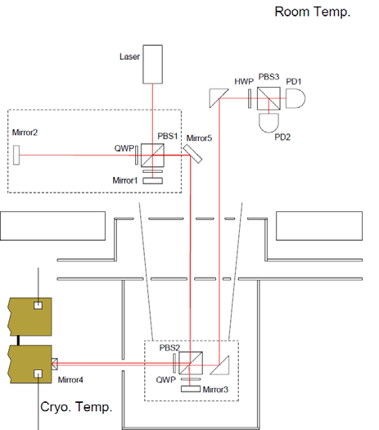
解決方法(Local Control)
低温部に置かれる光学系
クライオスタットの振動の影響を受けないように常温部から吊るす
振り子振動しないように、ワイヤーは斜めに張って吊るす
中段マスに付けるミラーは、中段マスの傾きに鈍感になるように、コーナーキューブミラーを用いる
2008/06/06
15
Notes:
15

Slide 16
解決方法(Local Control)
干渉計の調整
吊るす常温部にステージを置いて、低温部の上下と回転ができるようにして、コーナーキューブミラーにビームが当たるようにする
干渉計のアライメントは常温部の3つのミラーで調整する
2008/06/06
16
Notes:
16

Slide 17
解決方法(Local Control)
冷却後の干渉計の調整
中段マスとテストマスの間のワイヤーの長さがmm単位で変化する
テストマスを良い位置にするために、中段マスの位置を変える
低温部の干渉計の位置を全体で動かす
低温部のミラーやPBSを個々に動かす必要は無い
2008/06/06
17
Notes:
17

Slide 18
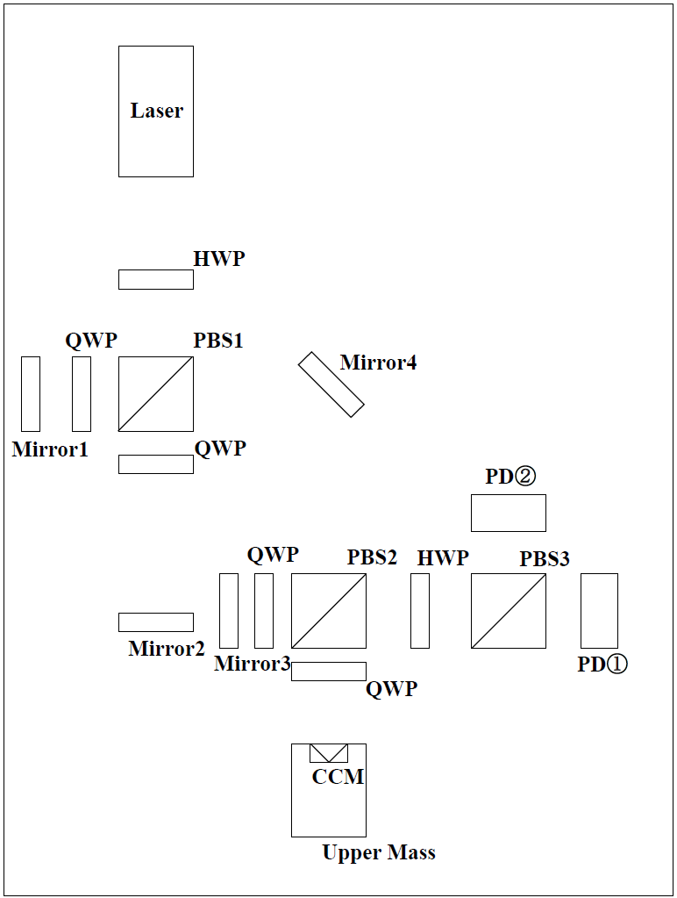
動作実験
目的
CLIOでの作業をスムーズに行うために、柏で実機を作ってテストをする
使用した光源
参照光
レーザーポインターとして使われている、波長633nmの半導体レーザーで、5V電源で光るようなもので、長さ37mm、直径11mmの小さなもの
測長光

Slide 19
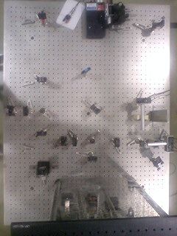
動作実験
PBS１
Mirror１
PBS２
Mirror３
Mirror２
CCP

Slide 20
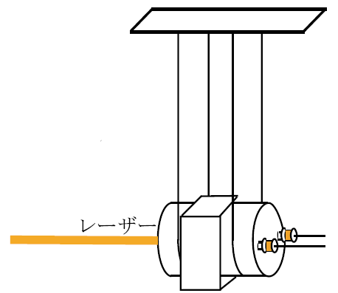
動作実験
使用した振り子
１段振り子
マグネットダンピング
マグネットコイル力
ある程度振り子の共振を抑える
Coil-Magnet Actuator
振り子の位置制御
Eddy Current Damping

Slide 21
動作実験
制御
PDの出力からDC成分を除去
その干渉信号を誤差信号として利用
制御回路に通す
コイルドライバー回路を通じて力を加える

Slide 22
実験結果
unlock
lock

Slide 23
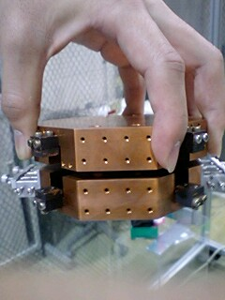
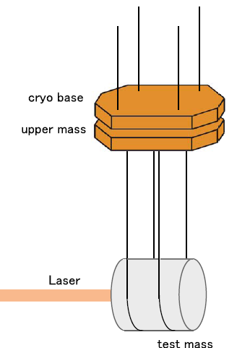
CLIO振り子

Slide 24
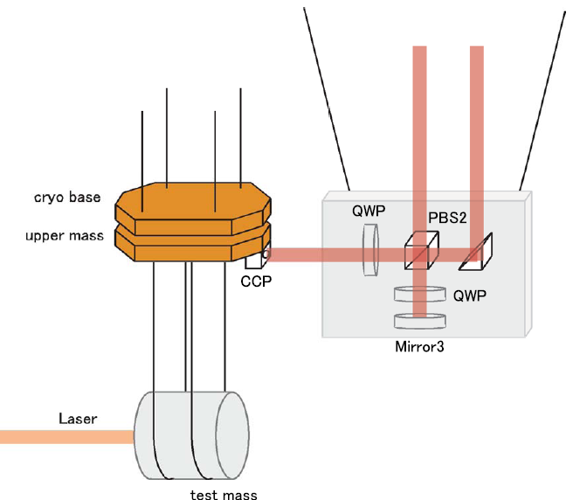
CLIO振り子
Laserから
PDへ
振り子を加工等することなく取り付けるために、 upper mass の下に corner cube prism を取り付ける予定

Slide 25
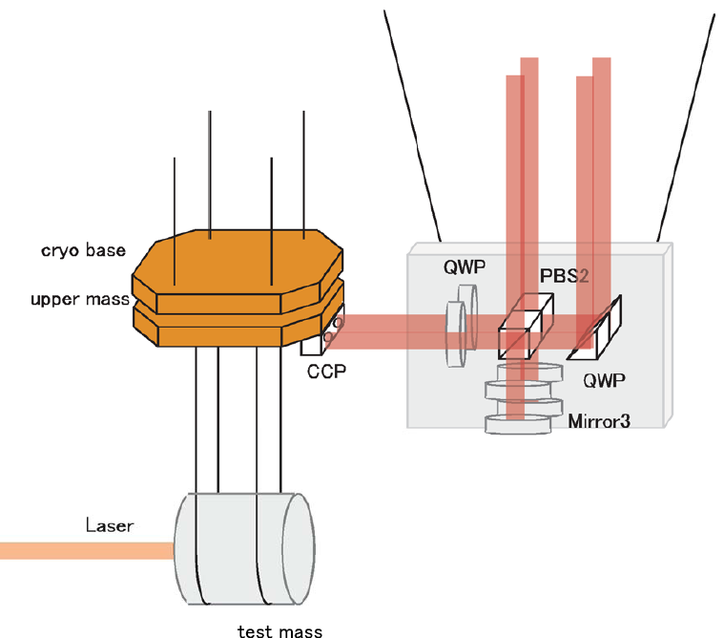
CLIO振り子
Laserから
PDへ
CLIOでの制御対象
0.5Hzの光軸並進運動
2HzのYaw運動
アッパーマスにcorner cube prismを２つ取り付ける（干渉計を２つ作成）
同相成分から光軸並進運動
の情報を得る
差動成分からYaw運動

Slide 26
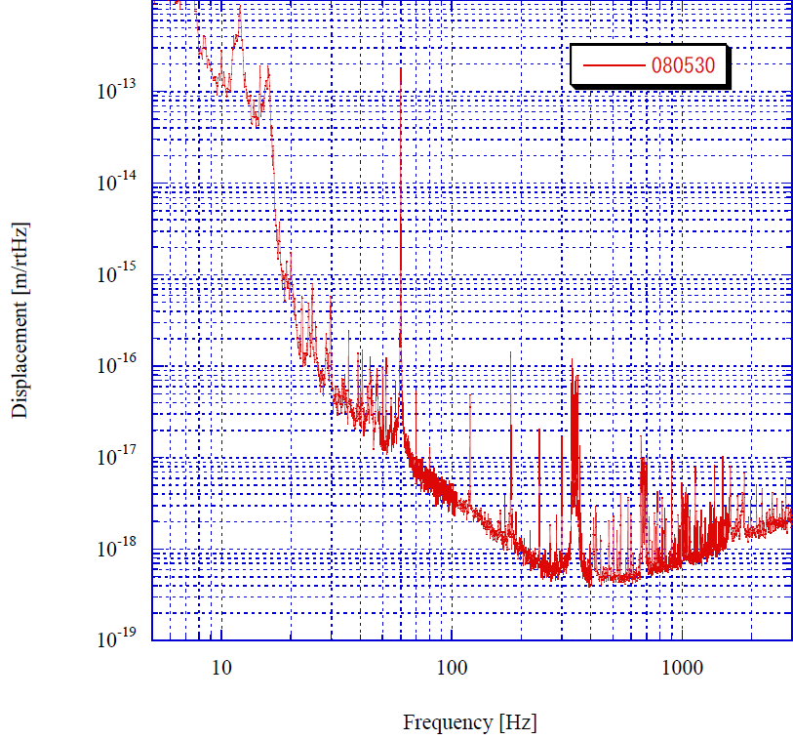
Noise Spectrum

Slide 27
まとめ
現在CLIOでは鏡の揺れを低減させるために、新たなダンピング法が計画されている
現在のCLIOのタンク等の構造から干渉計をタンデム干渉計に選択
Yaw運動をピックアップするため upper mass に2つの corner cube prism を取り付け、干渉計を2つ作成する
ローカルコントロールすることで、地面振動による雑音をより抑えられることが期待されている
干渉計を変位センサーとするローカルコントロール

